Slide 1
III Региональный конкурс «Школа - территория здоровья» среди образовательных организаций, осуществляющих образовательную деятельность по адаптированным общеобразовательным программам

Slide 3
Учредитель Конкурса
министерство образования
Самарской области
государственное автономное учреждение дополнительного профессионального образования Самарской области
«Институт развития образования»
Организатор Конкурса
Организатор Конкурса
Оператор Конкурса
Центр инклюзивного и дистанционного образования ГАУ ДПО СО ИРО
Информационная площадка Конкурса - сайт Центра инклюзивного и дистанционного образования http://cde.iro63.ru/cde/

Slide 4
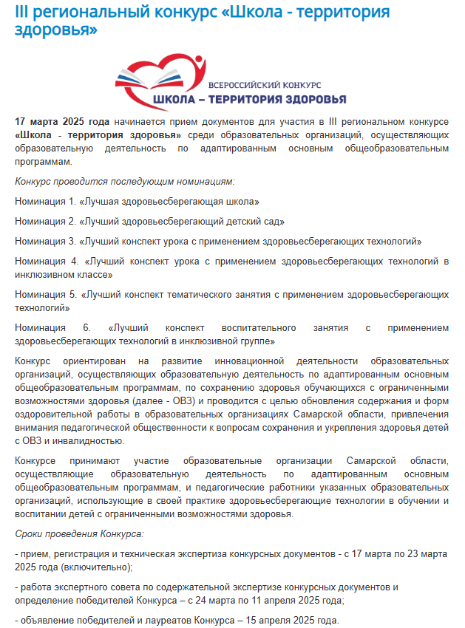
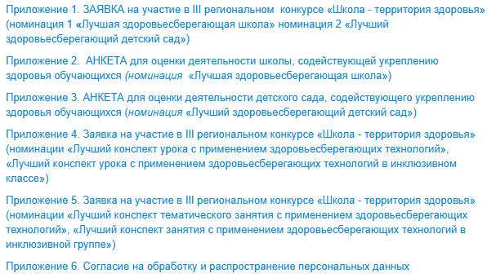
Подробная информация о конкурсе представлена на сайте
https://cde.iro63.ru
Все приложения в
формате doc.

Slide 5
Участники Конкурса
Педагогические работники, использующие в своей практике здоровьесберегающие технологии обучения и воспитания обучающихся с ограниченными возможностями здоровья
Образовательные организации, осуществляющие деятельность по адаптированным основным общеобразовательным программам дошкольного, начального, основного и среднего общего образования

Slide 6
Сроки проведения Конкурса
Конкурс проводится заочно в период
с 17 марта по 15 апреля 2025 года.
Установлены следующие сроки проведения Конкурса:
прием, регистрация и техническая экспертиза конкурсных документов
С 17 марта по 23 марта 2025 года (включительно)
- Работа конкурсной комиссии по содержательной экспертизе конкурсных документов и определение победителей Конкурса
с 24 марта по 11 апреля 2025 года
объявление победителей и лауреатов Конкурса — 15 апреля 2025 года

Slide 7
Конкурс проводится в заочной форме
Комплекты документов в электронном виде отправляются участниками Конкурса на электронный адрес konkursovz_iro63@63edu.ru в срок
до 23 марта 2025 года включительно
В строке «Тема» электронного письма следует указать название Конкурса, краткое наименование образовательной организации, номер номинации (например: «Школа - территория здоровья», ГБОУ СОШ NoХХ, номинация 4).
Документы на каждую номинацию отправляются отдельным письмом. Файлы должны быть названы в соответствии с их содержанием (например: Заявка Ивановой М.И., Конспект урока Ивановой М.И. и т.д.).
Архивирование документов не допускается.
Представленные на Конкурс материалы не возвращаются и не рецензируются

Slide 8
Номинация 6 «Лучший конспект воспитательного занятия с применением здоровьесберегающих технологий в инклюзивной группе».
Педагоги ОО, осуществляющие инклюзивное образование обучающихся с ОВЗ: воспитатели групп комбинированной направленности, классные руководители инклюзивных классов, воспитатели групп продленного дня и т.д.
Номинация 1
«Лучшая здоровьесберегающая школа».
В данной номинации принимают участие ОО, осуществляющие образовательную деятельность по АООП НОО, ООО, СОО
6
1
Номинация 5 «Лучший конспект тематического занятия с применением здоровьесберегающих технологий». В данной номинации принимают участие педагоги, осуществляющие образовательную деятельность исключительно по АОП: воспитатели групп компенсирующей направленности, воспитатели коррекционных школ-интернатов, учителя-логопеды, учителя-дефектологи, педагоги-психологи, тьюторы
Номинация 2 «Лучший здоровьесберегающий детский сад»
В данной номинации принимают участие ОО, осуществляющие образовательную деятельность по АОП ДО
5
2
4
3
Номинация 4 «Лучший конспект урока с применением здоровьесберегающих технологий в инклюзивном классе».
В данной номинации принимают участие учителя общеобразовательных школ, реализующие АОП наравне с общеобразовательными программами
Номинация 3 «Лучший конспект урока с применением здоровьесберегающих технологий».
Участвуют учителя отдельных ОО, осуществляющих образовательную деятельность исключительно по АООП (коррекционных школ-интернатов), а также учителя , работающие в специальных (коррекционных) классах

Slide 9
Что такое здоровьесберегающая образовательная технология?
Петров О.В. под здоровьесберегающей образовательной технологией понимает систему, создающую максимально возможные условия для сохранения, укрепления и развития духовного, эмоционального, интеллектуального, личностного и физического здоровья всех субъектов образования (учащихся, педагогов и др.). В эту систему входит:
1. Использование данных мониторинга состояния здоровья воспитанников, проводимого медицинскими работниками, и собственных наблюдений в процессе реализации образовательной технологии, ее коррекция в соответствии с имеющимися данными.
2. Учет особенностей возрастного развития детей и разработка образовательной стратегии, соответствующей особенностям памяти, мышления, работоспособности, активности и т.д. воспитанников данной возрастной группы.
3. Создание благоприятного эмоционально-психологического климата в процессе реализации технологии.
4. Использование разнообразных видов деятельности детей, направленных на сохранение и повышение резервов здоровья, работоспособности
Здоровьесберегающая технология, по мнению В.Д. Сонькина, - это:
условия обучения ребенка (отсутствие стресса, адекватность требований,
адекватность методик обучения и воспитания);
рациональная организация учебного процесса (в соответствии с возрастными, половыми, индивидуальными особенностями и гигиеническими требованиями);
соответствие учебной и физической нагрузки возрастным возможностям ребенка;
необходимый, достаточный и рационально организованный двигательный режим

Slide 10
Особые образовательные потребности обучающихся с ОВЗ
В обеспечение особой пространственной и временной организации образовательной среды с учетом функционального состояния ЦНС обучающихся (быстрой истощаемости, низкой работоспособности, пониженного общего тонуса
В обеспечение специальной психокоррекционной помощи, направленной на компенсацию дефицитов эмоционального развития и формирование осознанной саморегуляции познавательной деятельности и поведения
В организации процесса обучения с учетом специфики усвоения ЗУН обучающимися с ОВЗ ("пошаговом» предъявлении материала, дозированной помощи взрослого, использовании специальных методов, приемов, способствующих как общему развитию обучающегося, так и компенсации индивидуальных недостатков развития)
В
Здоровьесберегающая направленность образовательного процесса

Slide 11
Кузнецова
Ирина Георгиевна
г. Самара,
Московское шоссе, 125А,
кабинет 214-1, 213
+7 (846) 951-66-74
https://cde.iro63.ru/
cido_iro63@63.edu.ru
https://vk.com/club211853778

